Slide 1


Slide 2
ŢĂRI PARTENERE
CREAREA DE SERVICII EDUCAŢIONALE PENTRU PĂRINŢI MIGRATORI
CEHIA
TURCIA
ROMÂNIA
LITUANIA- COORDONATOR PROIECT
POLONIA
LETONIA

Slide 3
ECHIPA ROMÂNĂ
COORDONATOR: OSIAC-NEDELEA CARMEN-MARIA
MEMBRII PROIECTULUI: DIMA ANIŞOARA LĂCRĂMEOARA
ŢIRCOMNICU DANIELA
DINU-MARCU DANIELA
NEDELEA TEODOR
RACHINA VERA GEORGETA

Slide 4
SCOPUL PROIECTULUI
SĂ AJUTE LA REZOLVAREA PROBLEMELOR DE
COMUNICARE IVITE ÎNTRE MEMBRII FAMILIILOR AI
CĂROR PĂRINŢI MIGREAZĂ ÎN CĂUTAREA UNUI LOC DE
MUNCĂ ÎN ALTE ŢĂRI DIN U.E. SAU ÎN ALTE ZONE DIN ŢARĂ

Slide 5
DE CE ERA NEVOIE DE ACEST PROIECT?
IDEEA ACESTUI PROIECT S-A NĂSCUT DIN DORINŢA PROFESORILOR, A PSIHOLOGILOR DE A-I AJUTA PE ACEI COPII AI CĂROR PĂRINŢI PLEACĂ DIN ŢARĂ / DIN LOCALITATE ÎN CĂUTAREA UNUI LOC DE MUNCĂ.
PROBLEMA COPIILOR ,,ABANDONAŢI” DE CĂTRE UNUL SAU DE AMBII PĂRINŢI AFECTEAZĂ FOARTE MULTE ŢĂRI EUROPENE. TOATE ŢĂRILE PARTICIPANTE LA PROIECT SE CONFRUNTĂ CU ACEST FENOMEN ÎNGRIJORĂTOR.
MAJORITATEA PĂRINŢILOR MIGRATORI AU RECUNOSCUT CĂ SE CONFRUNTĂ CU PROBLEME DE COMUNICARE CU PROPRII COPII CAUZATE DE DESPĂRŢIRILE PE TERMEN LUNG.
NU ÎN ULTIMUL RÂND, SPERĂM SĂ VENIM ÎN AJUTORUL PĂRINŢILOR MIGRATORI OFERNDU-LE CUNOSTINŢE NOI MENITE SĂ-I AJUTE ÎN VEDEREA MENŢINERII UNOR LEGĂTURI MAI APROPIATE CU COPII ŞI CU CEILALŢI MEMBRII AI FAMILIEI RĂMAŞI ACASĂ.

Slide 6
PRODUSUL PROIECTULUI
S - A CREAT UN SITE WEB AL PROIECTULUI
S-A REALIZAT O STATISTICĂ LA NIVEL DE ZONĂ / REGIUNE / UNITATE ŞCOLARĂ ŞI S-AU COLECTAT DATE CU PRIVIRE LA NUMĂRUL FAMILIILOR MIGRATOARE
S-AU REALIZAT INTERVIURI CU O PARTE DIN PERSOANELE CARE FAC PARTE DIN GRUPUL ŢINTĂ, S-AU SCRIS 10 POVEŞTI CARE AU FOST TRADUSE ÎN LIMBA ENGLEZĂ
S-A PUBLICAT O CARTE ÎN FORMAT ELECTRONIC BAZATĂ PE POVEŞTILE PĂRINŢILOR MIGRATORI
S-A ORGANIZAT UN CURS DE PREGATIRE PILOT PENTRU PĂRINŢII MIGRATORI ŞI PENTRU PARTENERII ACESTORA

Slide 7
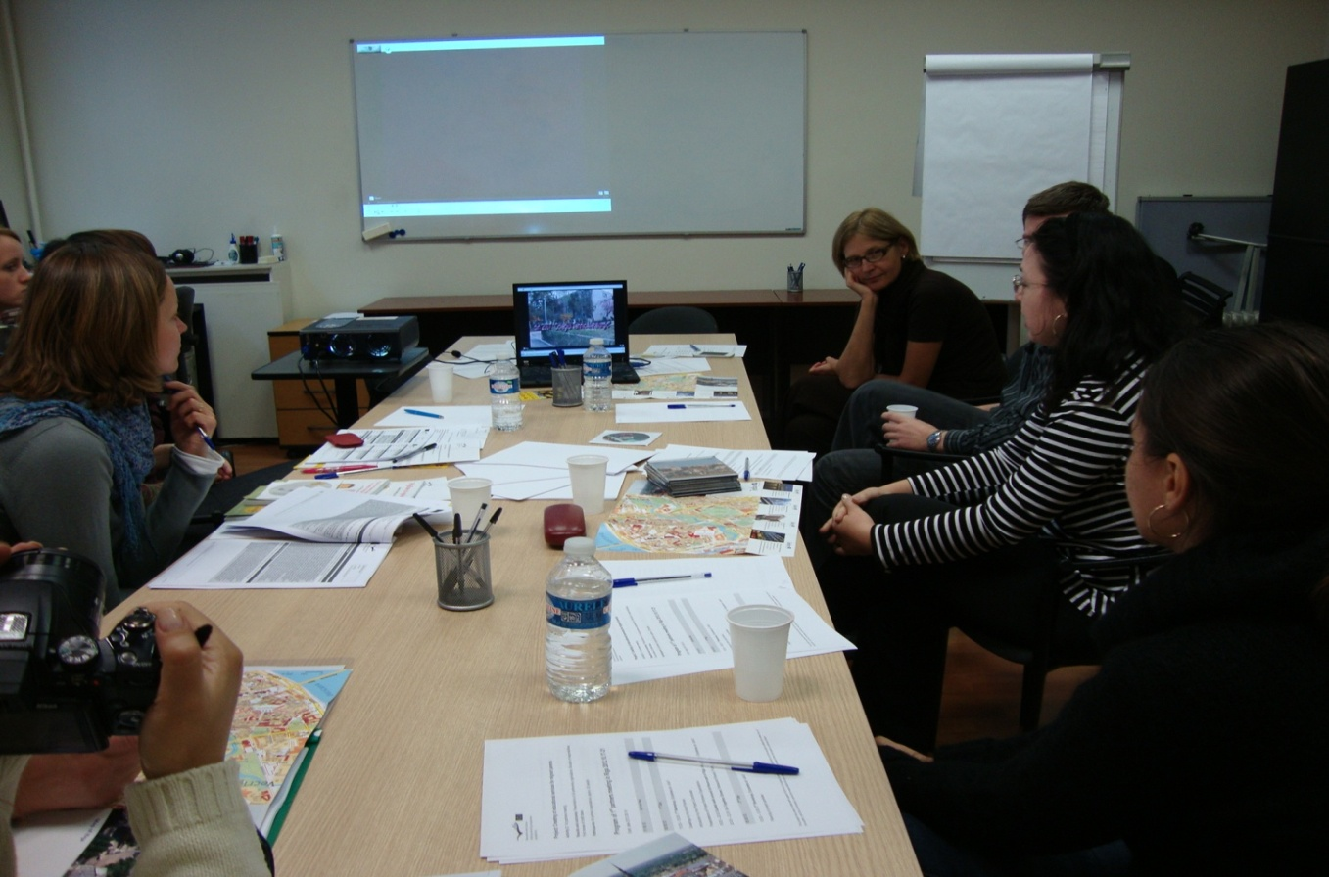
PRIMA INTALNIRE A PARTENERILOR: RIGA OCTOMBRIE 2012

Slide 8
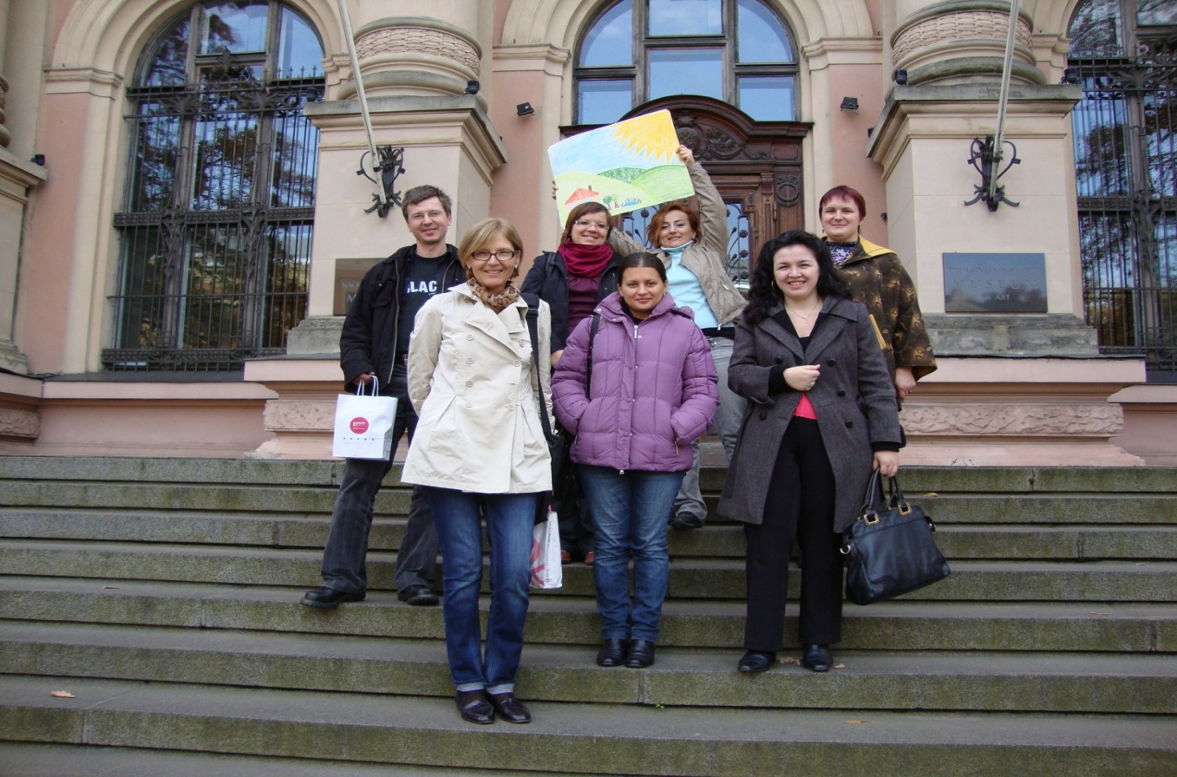
TEAM BUILDING LA MUZEUL DE ARTA DIN RIGA

Slide 9
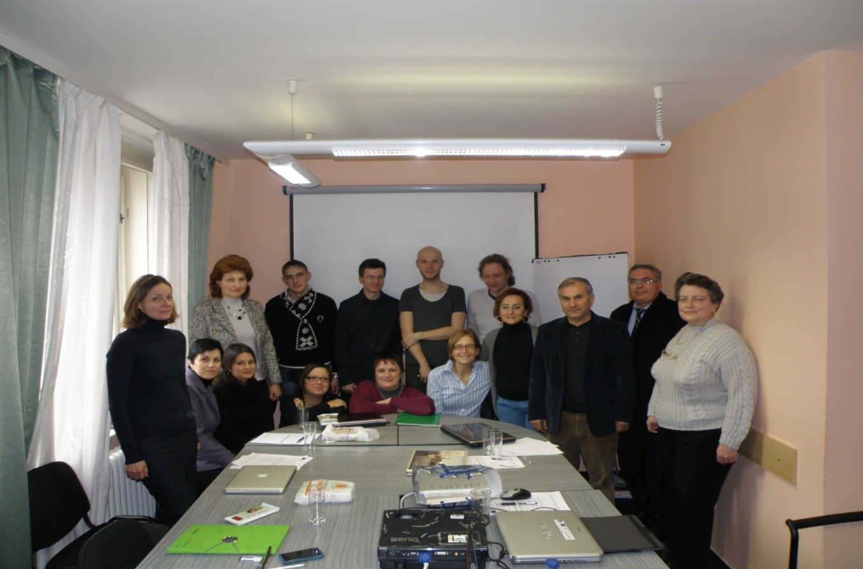
A DOUA ÎNTÂLNIRE A PARTENERILOR: PRAGA DECEMBRIE 2012

Slide 10
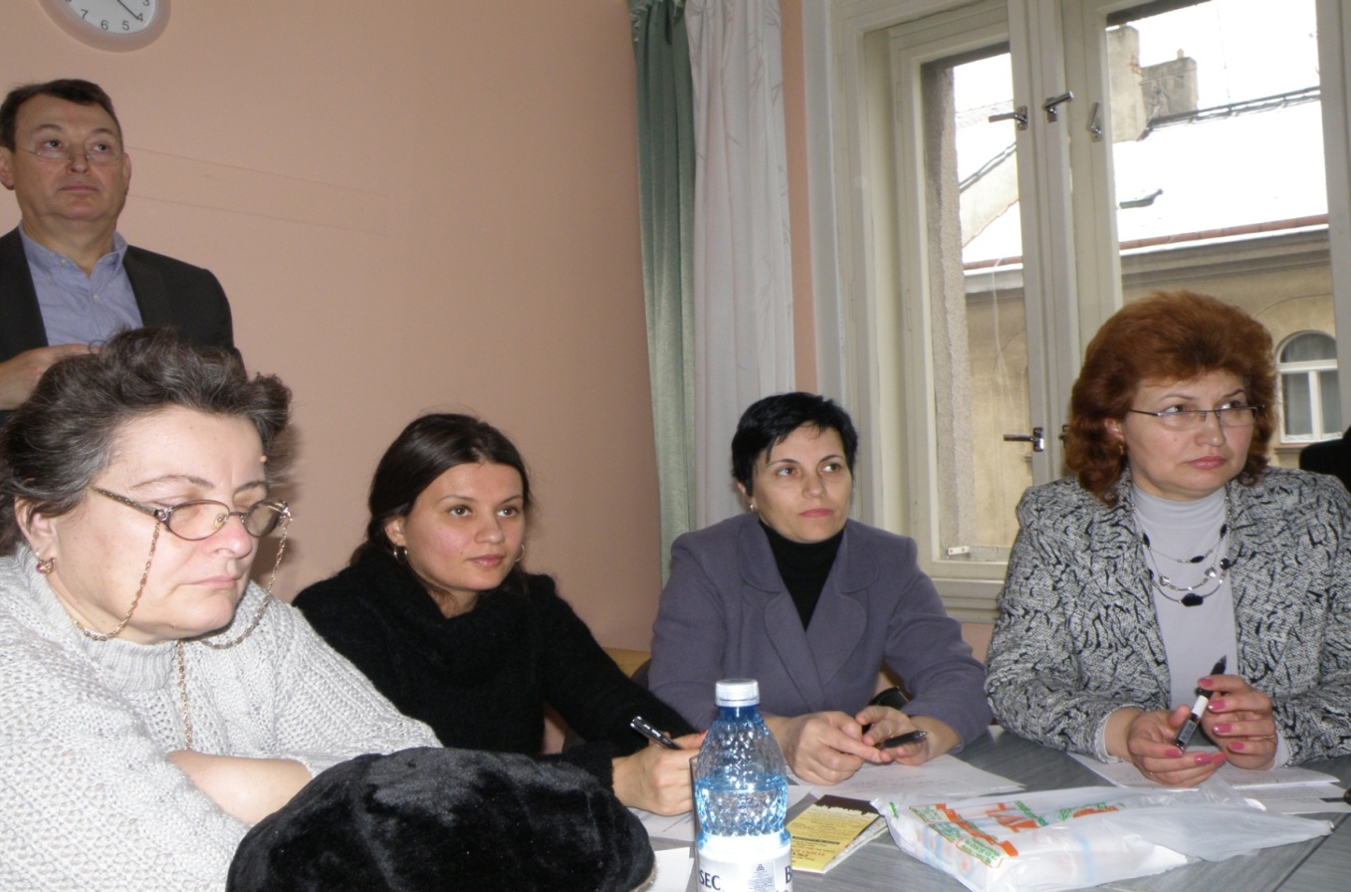
ECHIPA ROMÂNĂ LA PRAGA

Slide 11
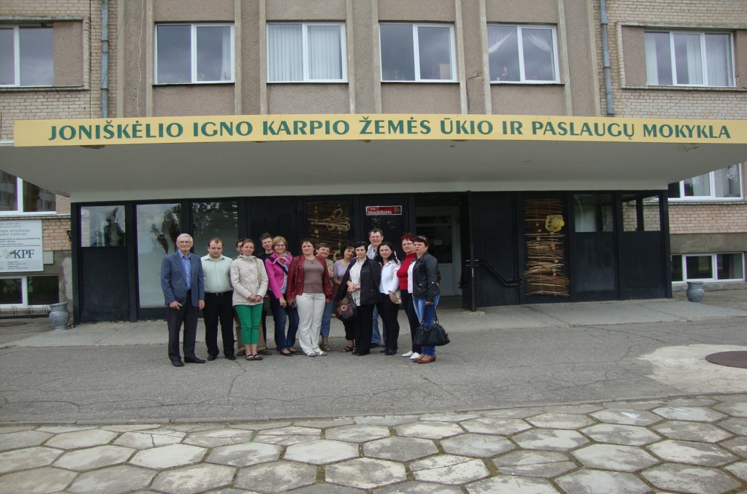
A TREIA ÎNTÂLNIRE A PARTENERILOR: PASVALYS – LITUANIA IUNIE 2013

Slide 12
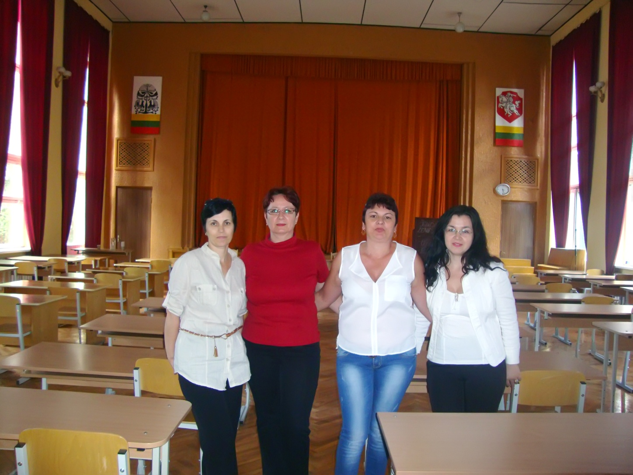
ECHIPA ROMÂNĂ ÎN VIZITĂ LA LICEUL DIN PASVALYS

Slide 13
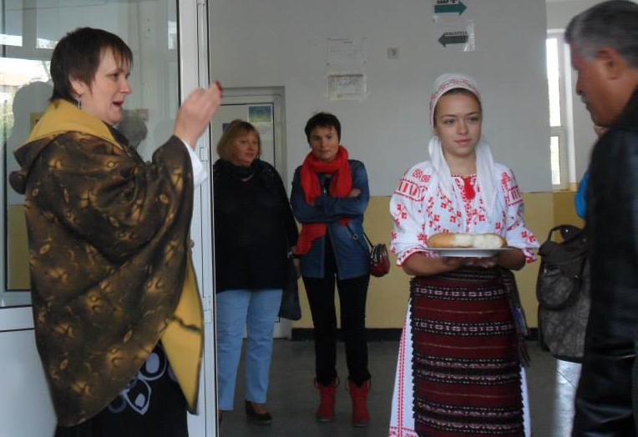
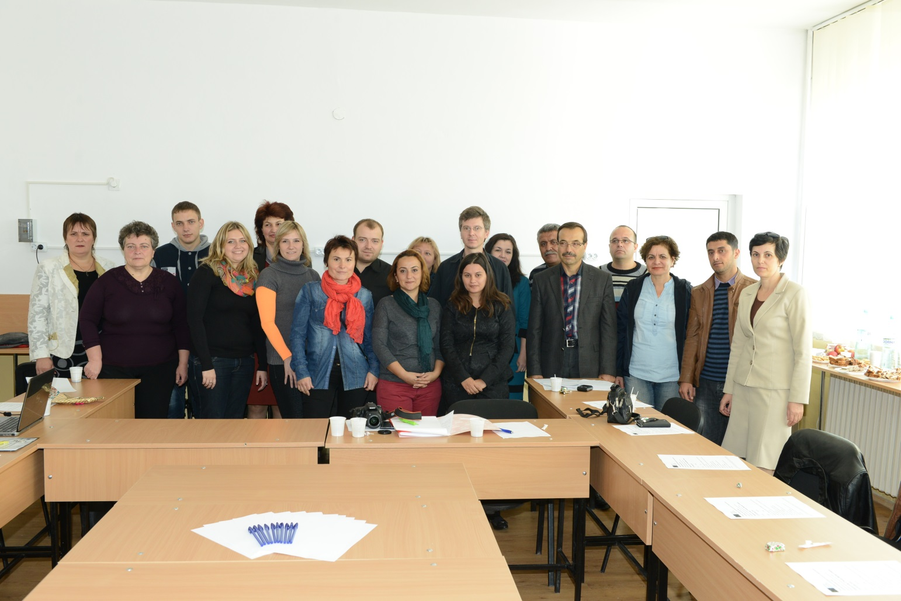
A PATRA ÎNTÂLNIRE A PARTENERILOR:
ROMÂNIA 9 – 13 OCTOMBRIE 2013

Slide 14
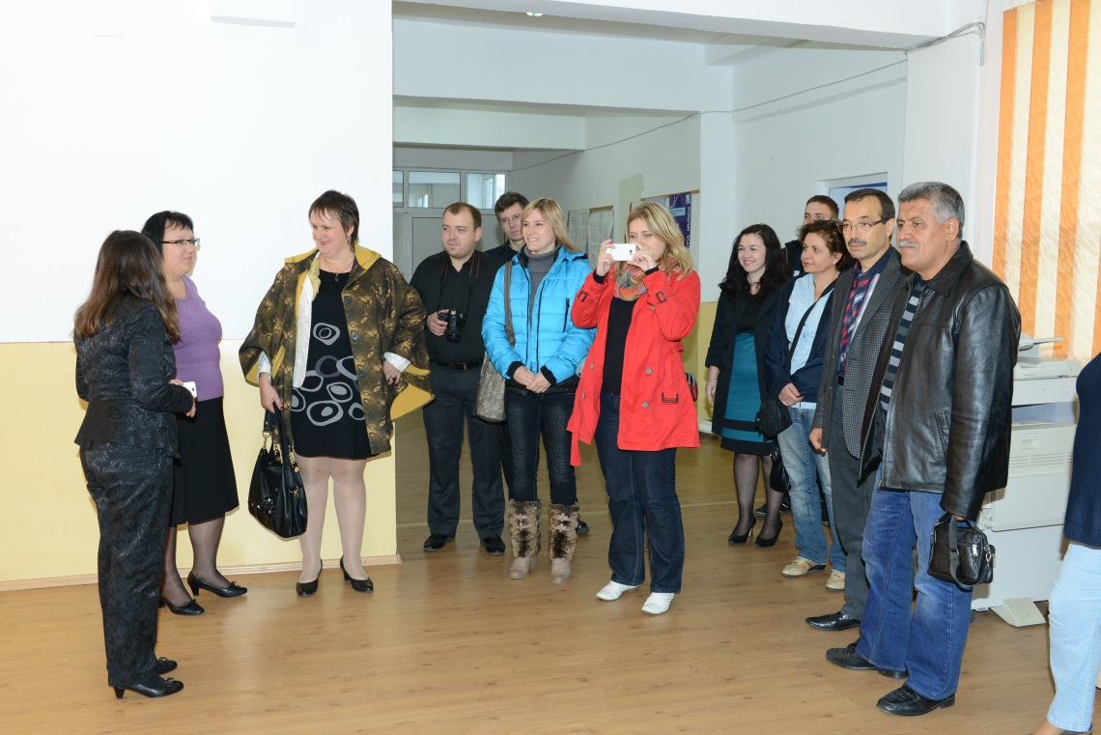
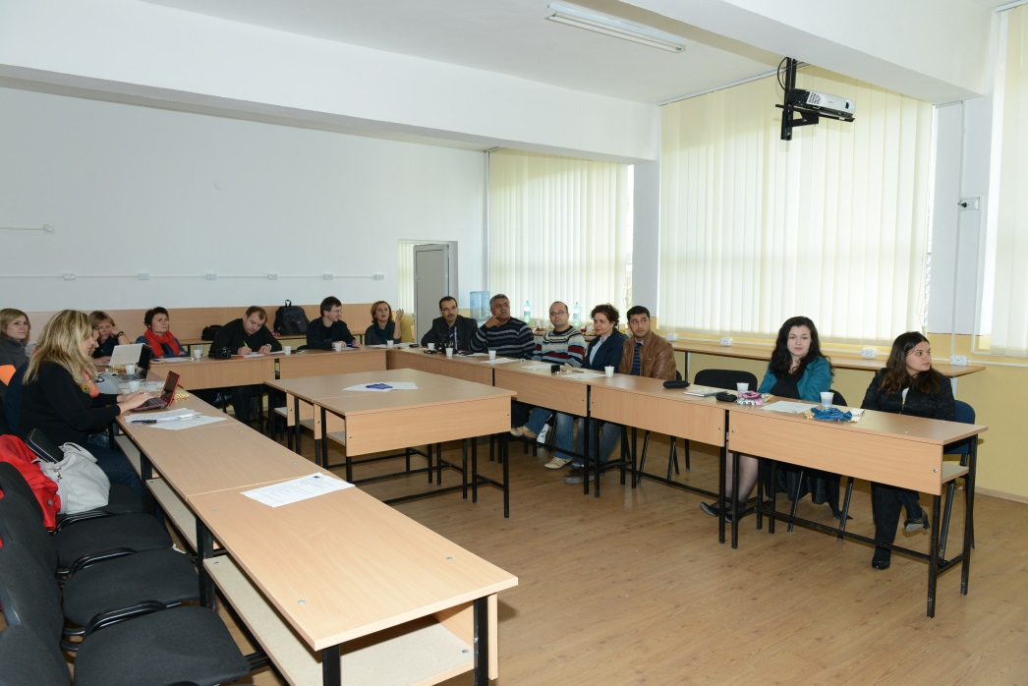
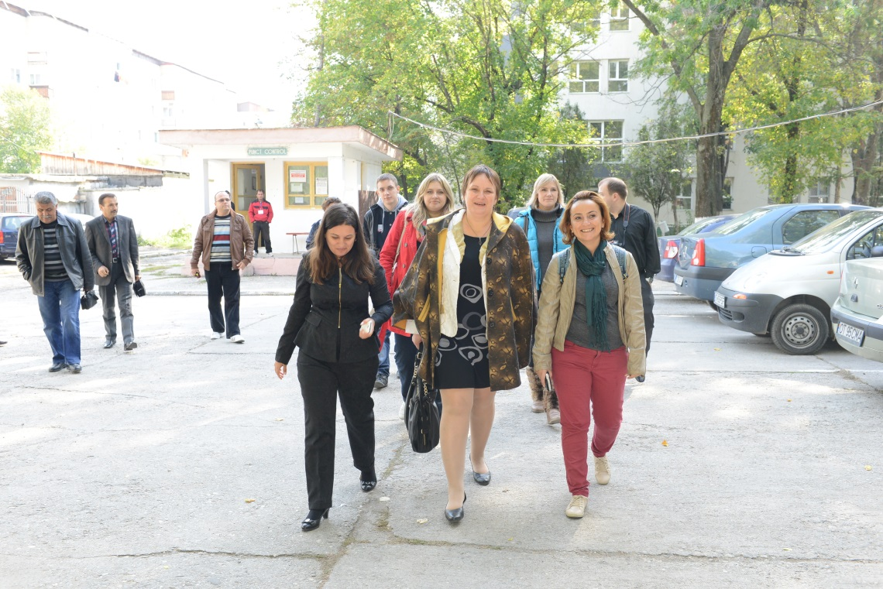

Slide 15
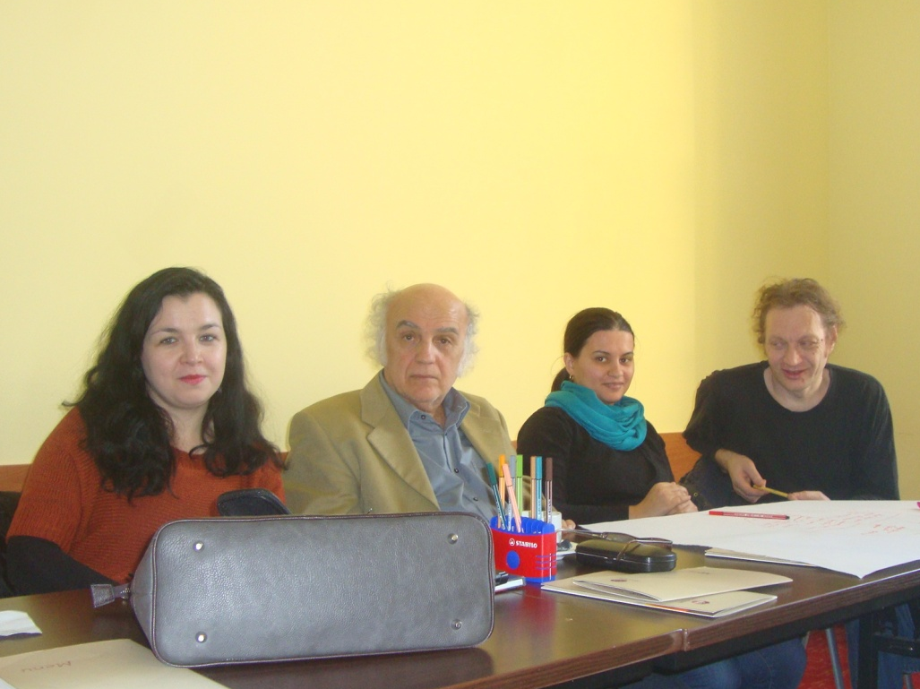
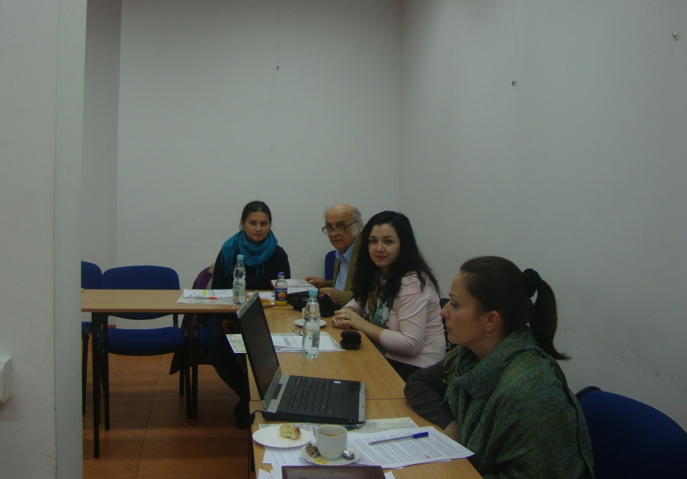
A CINCEA ÎNTÂLNIRE A PARTENERILOR:
LODZ, POLONIA 16 – 19 DECEMBRIE 2013

Slide 16
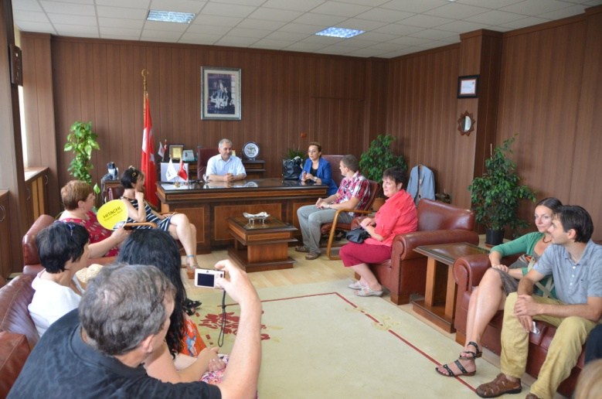
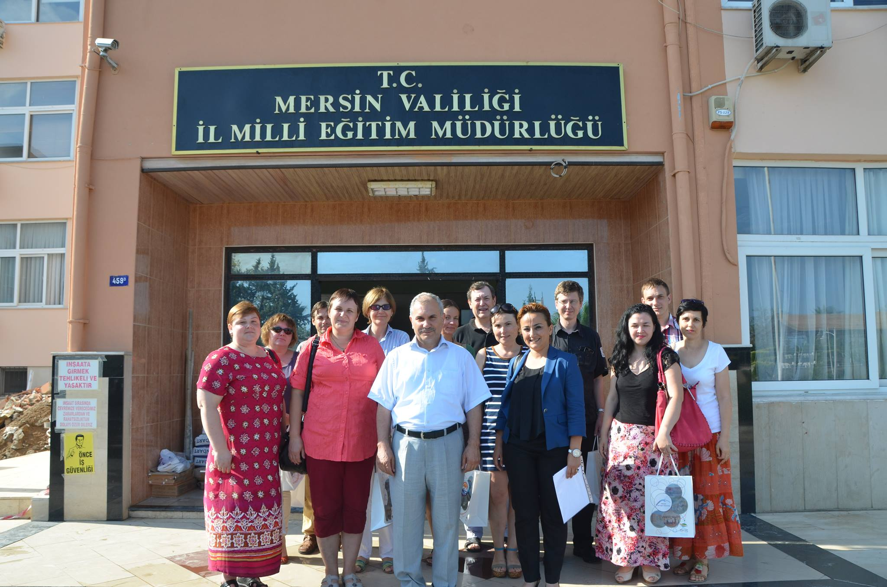
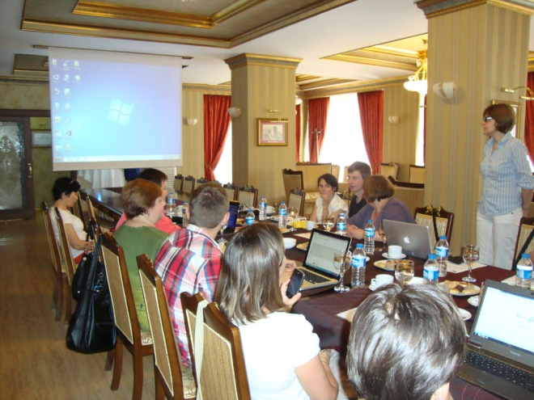
A ŞASEA ÎNTÂLNIRE A PARTENERILOR:
TURCIA 11-14 iunie 2014

Slide 17
MULŢUMIM PENTRU TIMPUL ACORDAT!

